Slide 1


DALLA SCUOLA UN LAVORO SICURO
”FORMAZIONE SPECIFICA Salute e Sicurezza nei Luoghi di Lavoro”
8 ore
Dipartimenti Sanità Pubblica
SERVIZI PREVENZIONE SICUREZZA AMBIENTI DI LAVORO

Slide 2
RISCHI CHIMICI
D.Lgs. 81/08
TITOLO IX
SOSTANZE PERICOLOSE

Slide 3
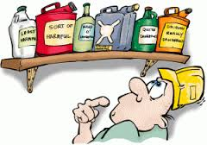

RISCHI CHIMICI
AGENTI CHIMICI
SICUREZZA:
incendio e/o esplosioni
Rischi connessi con
La manipolazione e
L’utilizzo di
sostanze chimiche
SALUTE:
Lesioni
Difetti genetici ereditari
tumori
intossicazioni
AMBIENTE:
Danni all’ecosistema
Il contatto con liquidi corrosivi può causare ustioni e ulcere alla pelle e agli occhi I liquidi irritanti causano arrossamenti e pruriti

Slide 4


RISCHI CHIMICI
rischio dovuto a sostanze che possono provocare patologie acute ma anche croniche e irreversibili
GAS | Secondo le attività si possono sviluppare diversi gas, anche infiammabili
LIQUIDI E/O VAPORI | solventi, carburanti, vernici, prodotti fitosanitari e prodotti per la pulizia. Tutti i liquidi volatili
POLVERI | Riparazione/ristrutturazione dei locali, operazioni di manutenzione del verde, falegnameria
NEBBIE | nebulizzazione di prodotti disinfettanti, fitosanitari e pulizie
FUMI | Saldatura. Processi di combustione. Particelle migliaia di volte inferiori alle polveri.
uso prodotti fitosanitari
allevamenti:
uso di disinfettanti
pulizia mungitrice
pulizia allevamenti
LAVORI CON SOSTANZE PERICOLOSE

Slide 5




RISCHI CHIMICI
ASSORBIMENTO
CONTATTO
INGESTIONE
INALAZIONE
POLMONE
PELLE
APPARATO DIGERENTE
La sede di distribuzione è:
Gli organi bersaglio sono:
fegato, rene , cuore, polmoni, sangue, sistema nervoso.

Slide 6
RISCHI CHIMICI
MISURE DI PREVENZIONE
Il lavoratore deve:
Garantire al meglio l’ORDINE e la PULIZIA
Conoscere le proprietà delle sostanze o preparati con le quali
può venire a contatto e cosa fare in caso di... (leggere sempre etichetta e scheda dati di sicurezza)
Non travasare mai prodotti in contenitori destinati ad alimenti e bevande ma utilizzare sempre contenitori idonei e provvisti di etichette
Rispettare le norme igieniche personali: lavarsi le mani e togliere gli indumenti contaminati prima di mangiare.
Mantenere nella zona di lavoro solo la quantità di sostanze pericolose necessaria per la lavorazione giornaliera
Utilizzare i DPI
Riporre le sostanze pericolose negli armadi accessibili solo a persone autorizzate
Avere la possibilità di utilizzare acqua pulita per lavare eventuali parti del corpo contaminate

Slide 7
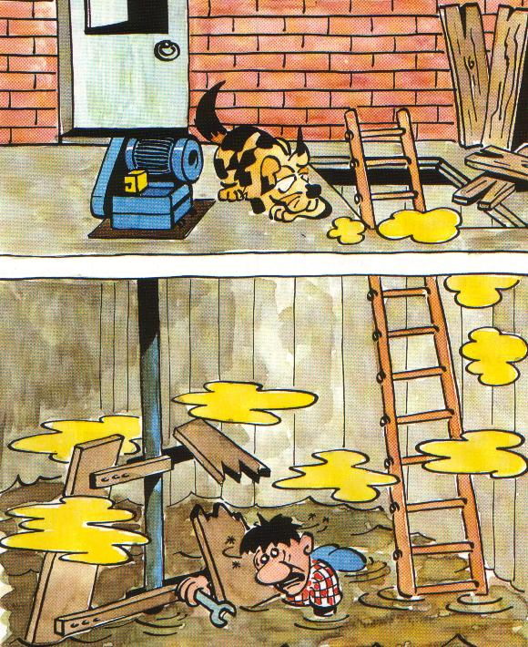

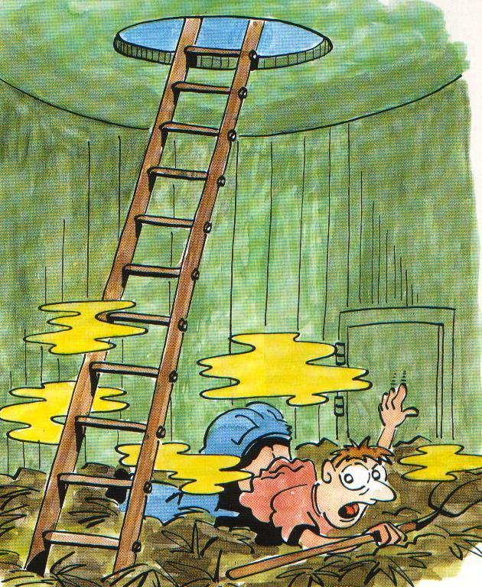

RISCHI CHIMICI
LUOGHI CON GAS PERICOLOSI
NON
ENTRARE
SILOS DI FERMENTAZIONE
VASCA LIQUAMI

Slide 8


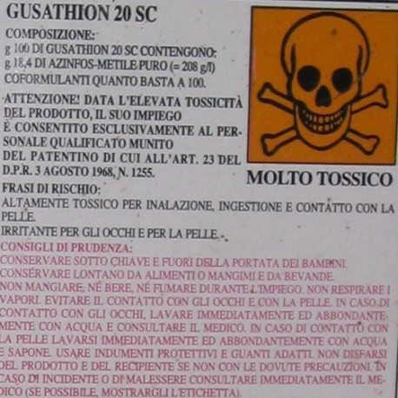
RISCHI CHIMICI
SCHEDA DATI DI SICUREZZA – SDS
Agenti chimici con SDS:
prodotti fitosanitari
disincrostanti (soda caustica)
detergenti
disinfettanti
solventi/diluenti
vernici
additivi per officina
oli lubrificanti
colle e collanti

Slide 9
RISCHI CHIMICI
SCHEDA DATI DI SICUREZZA – SDS
1. identificazione della sostanza/preparato e della società/impresa
2. Identificazione dei pericoli
3. Composizione /informazione sugli ingredienti
4. Misure di primo soccorso
5. Misure di lotta antincendio
6. Misure in caso di rilascio accidentale;
7. Manipolazione ed immagazzinamento
8. Controllo sulla esposizione/protezione individuale
9. Proprietà fisiche e chimiche
10. Stabilità e reattività
11. Informazioni tossicologiche
12. Informazioni ecologiche
13. Considerazioni sullo smaltimento
14. Informazioni sul trasporto
15. Informazioni sulla regolamentazione
16. Altre informazioni
La scheda di sicurezza fornisce molte informazioni utili, richiederla al rivenditore quando si acquistano i prodotti pericolosi, compresi i prodotti fitosanitari.

Slide 10
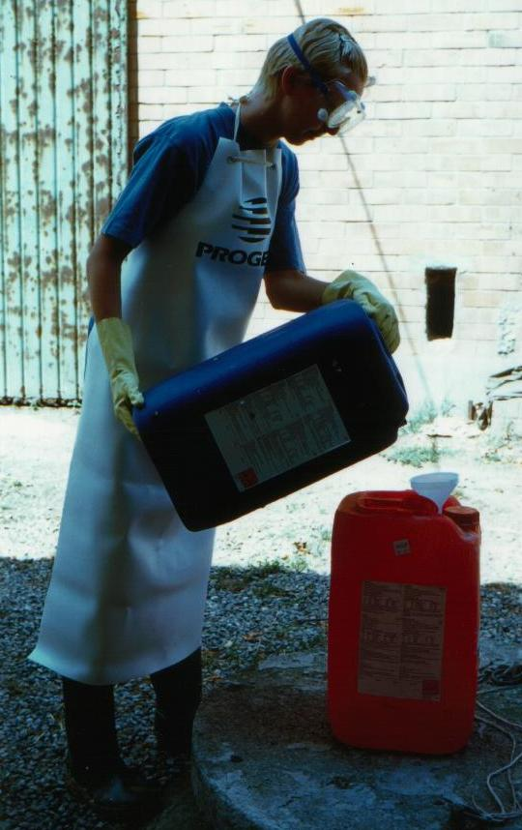
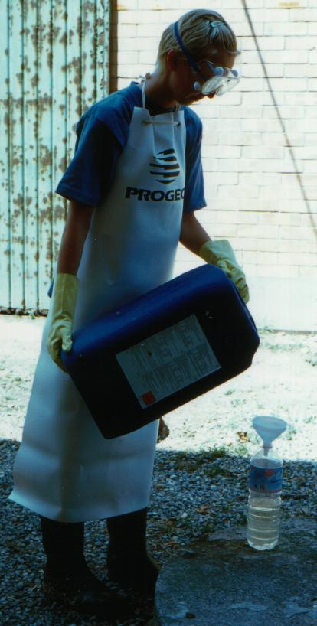
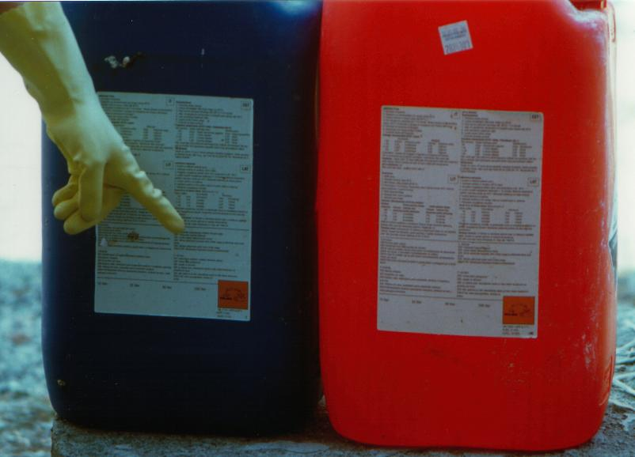
RISCHI CHIMICI
NORME COMPORTAMENTALI
LEGGERE
L’ETICHETTA
NON TRAVASARE

Slide 11
RISCHI CHIMICI
POLVERI ALLERGIZZANTI EFFETTI SULLA SALUTE
ASMA | è una malattia caratterizzata da una infiammazione delle vie aeree e da una iperattività della muscolatura liscia dei piccoli bronchi
ALVEOLITI | Viene detta “pneumopatia dell’agricoltore” oppure “polmone del contadino”. La malattia e dovuta alla inalazione di spore (actinomiceti della specie Micropolyspora faeni o termoactynomices vulgaris) che si sviluppano nel fieno umido
DERMATITI | Si tratta di una infiammazione cutanea non infettiva (non trasmissibile), acuta o cronica che si manifesta con rossori , prurito, gonfiore, vesciche, piaghe o desquamazioni
ALLERGIE | E’ la risposta del sistema immunitario estremamente suscettibile a uno specifico allergene

Slide 12
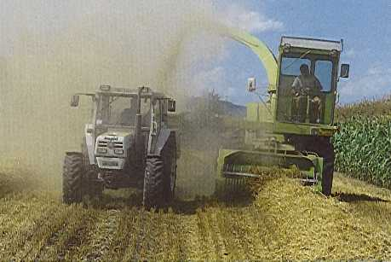
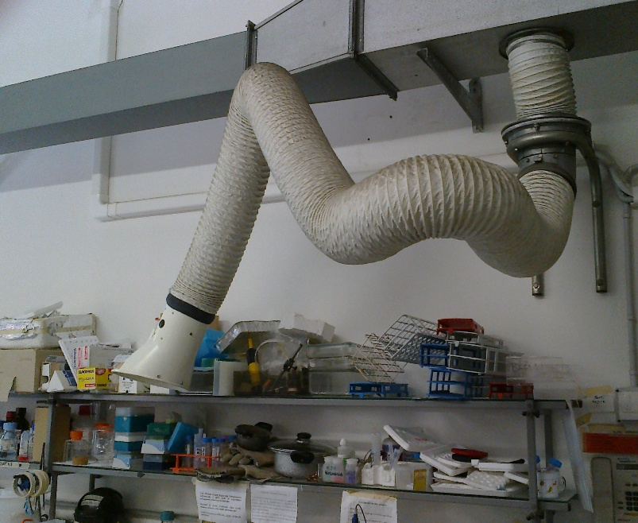
RISCHI CHIMICI
RISCHIO POLVERE: MISURE DI PROTEZIONE
Prevenzione alla fonte
maschere di protezione
Aspirazioni localizzate

